Slide 1
Россия - наша Родина.
Подготовила: воспитатель МБОУ Вышегородской специальной (коррекционной) общеобразовательной школы – интерната
Румянцева Надежда Николаевна

Slide 2
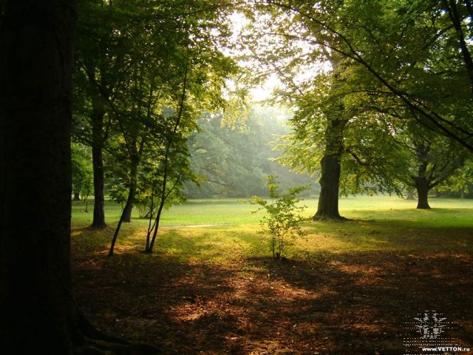

Slide 3
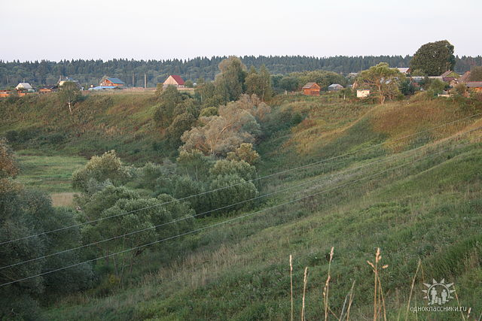

Slide 4
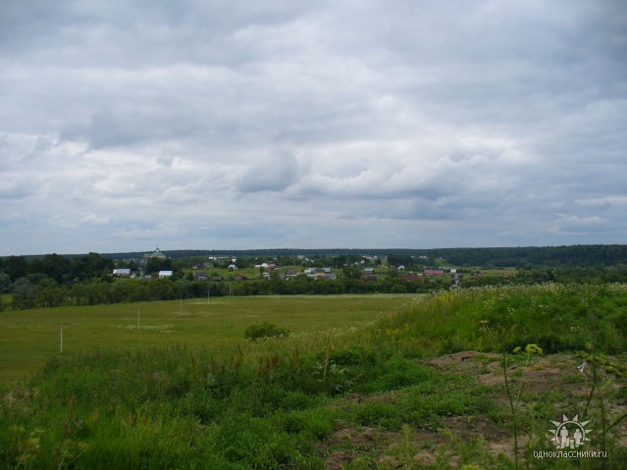

Slide 5
22 июня 1941 года Объявление о начале Великой Отечественной войны.

Slide 6
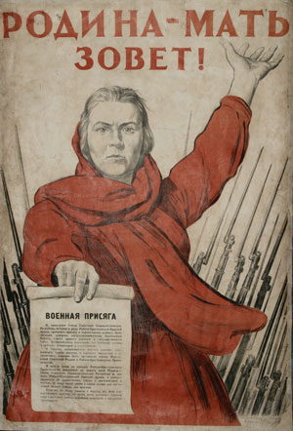
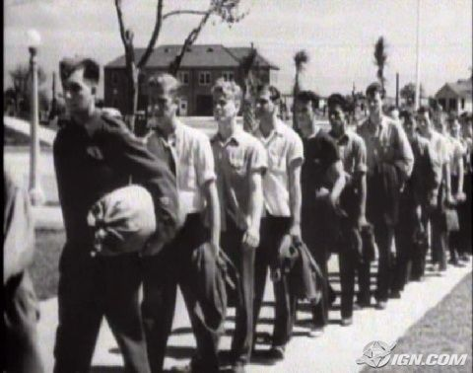
Все на фронт !

Slide 7
Вставай, страна огромная!
Война» - жестче нет слова.
«Война» - печальнее нет слова.

Slide 8
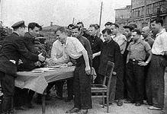
Поднимался народ богатырский, Наш великий русский народ.

Slide 9
Постоять за родную державу, За могучую нашу страну!

Slide 10
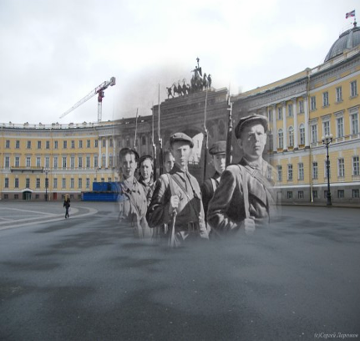
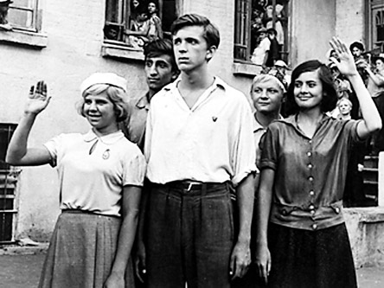
До свидания, мальчики! Постарайтесь вернуться назад!

Slide 11
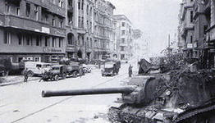
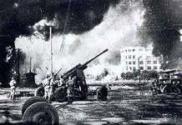
Не жалея собственной жизни…

Slide 12
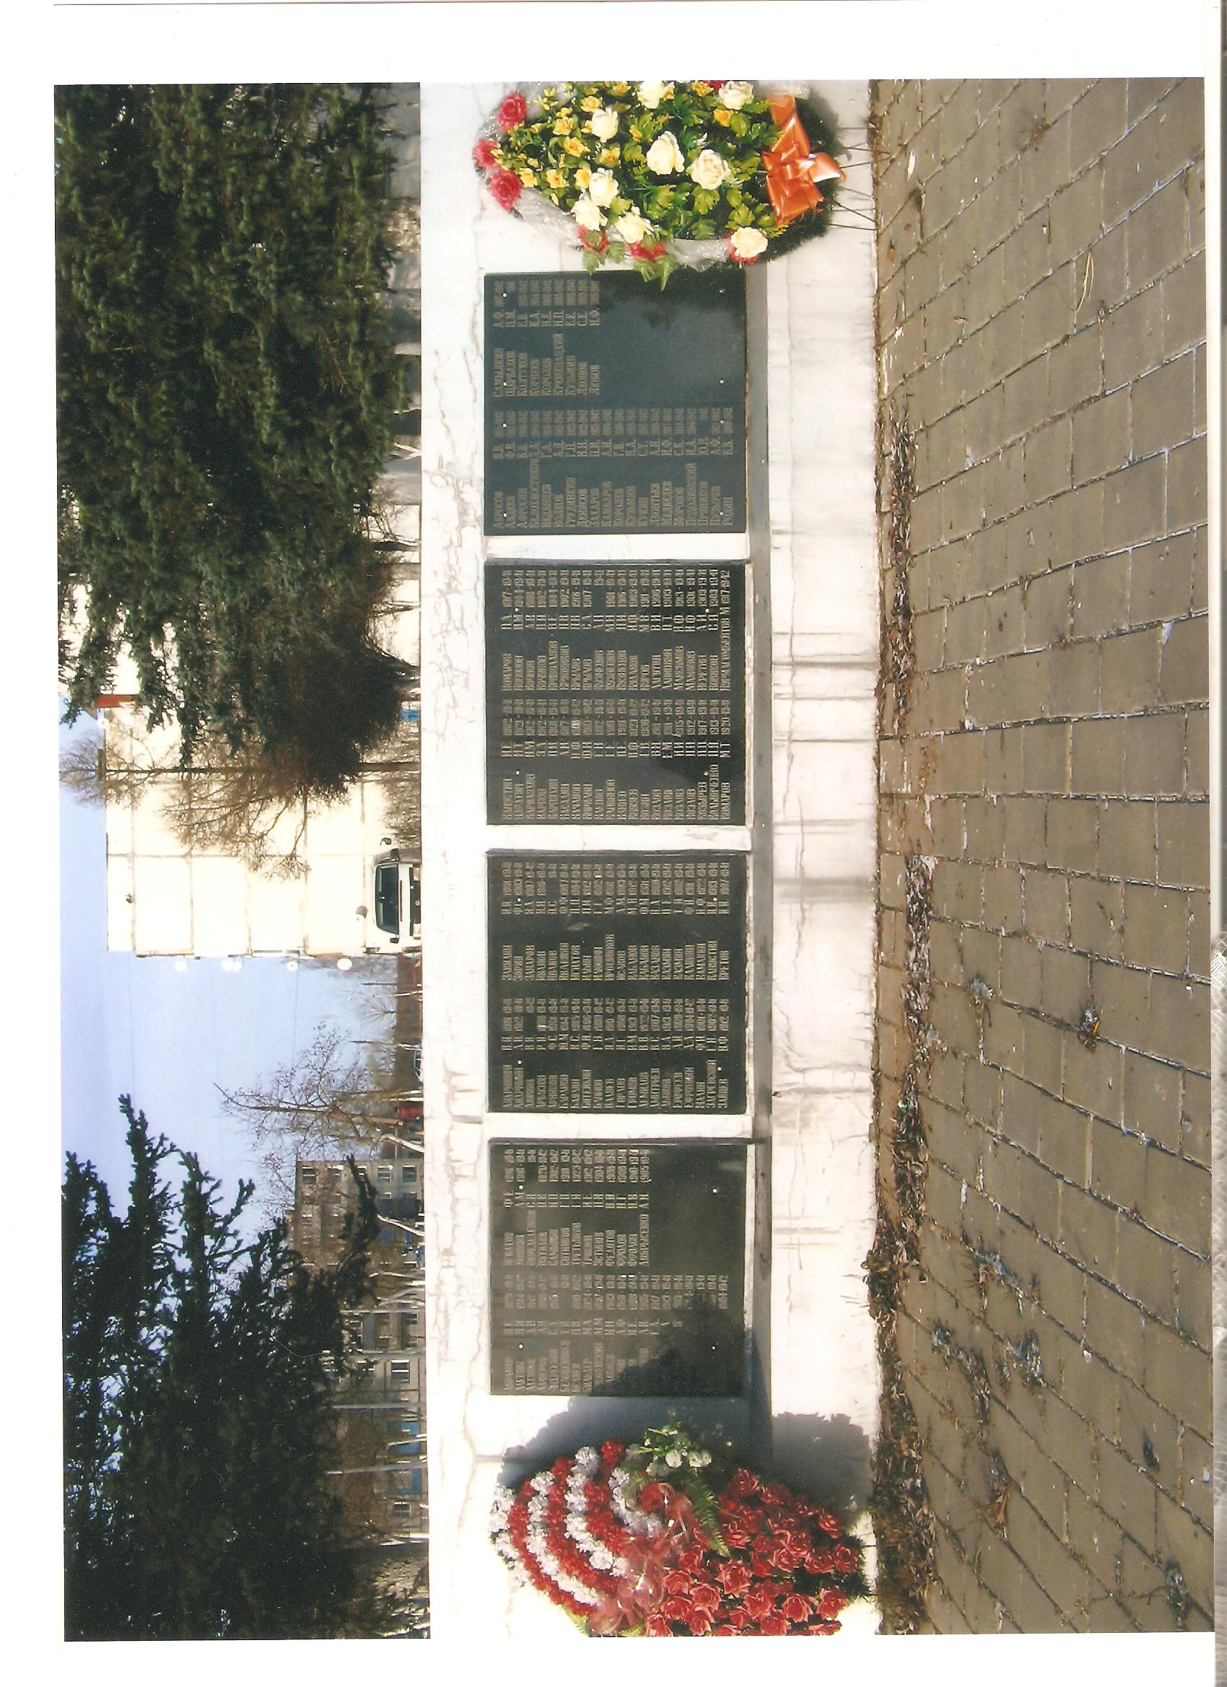
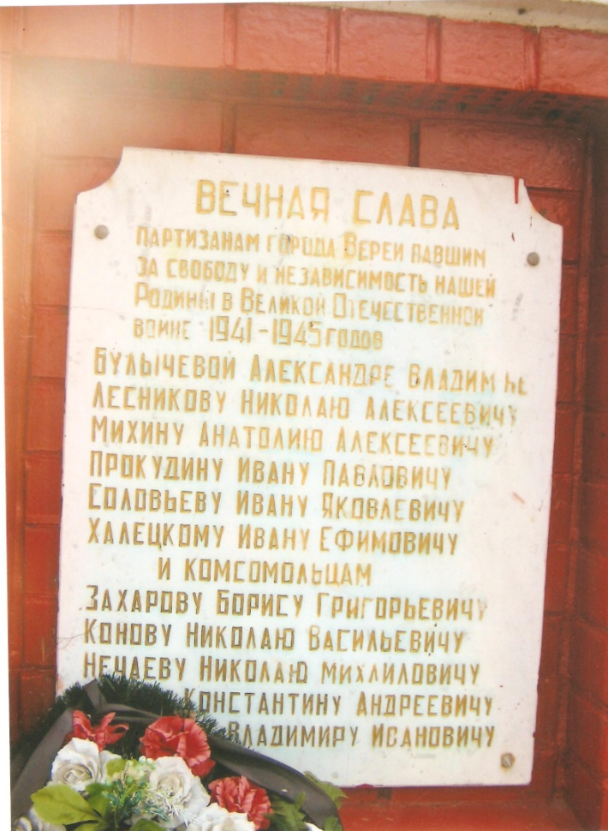
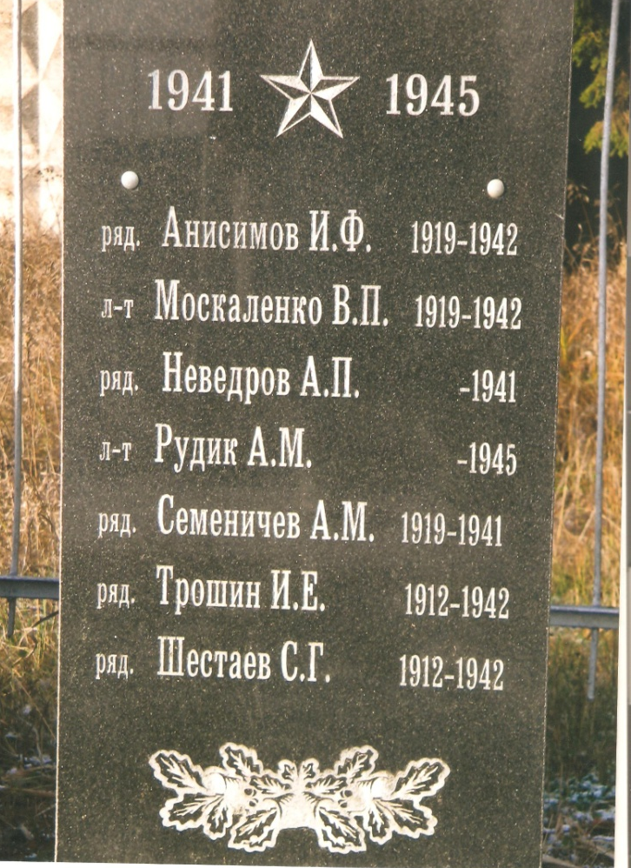
Ушли и не вернулись

Slide 13
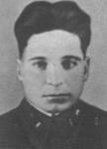
Калинкин Михаил Герасимович
Капитан Калинкин в бою 22.11.1943 года одним из первых ворвался во вражескую траншею, уничтожил более десятка гитлеровцев. Когда огонь вражеского дзота остановил продвижение роты, телом закрыл его амбразуру.
Звание Героя Советского Союза присвоено 15.01.1944 года посмертно. Награжден орденом Ленина, 2 орденами Красной Звезды.

Slide 14
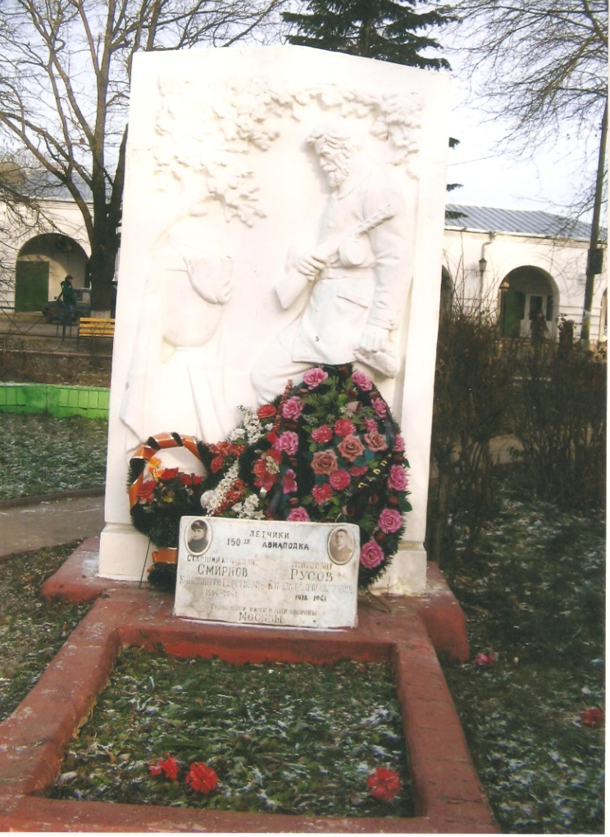
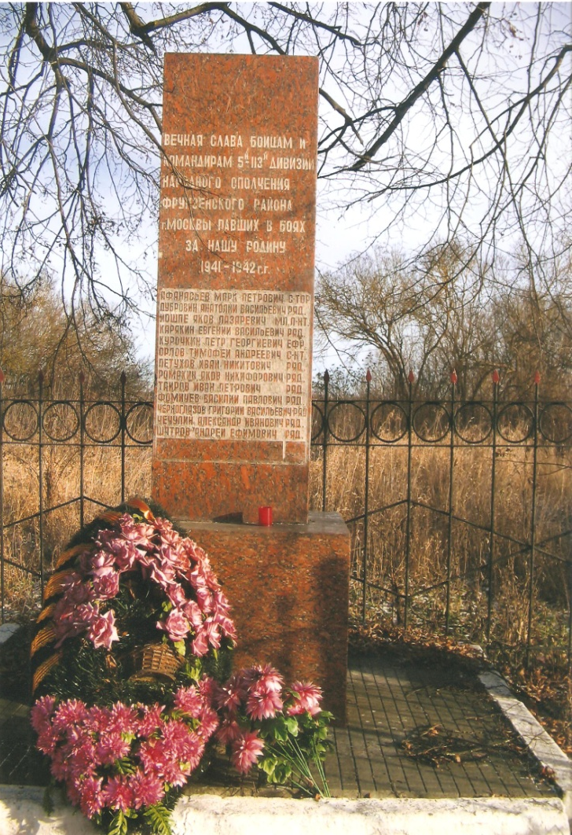
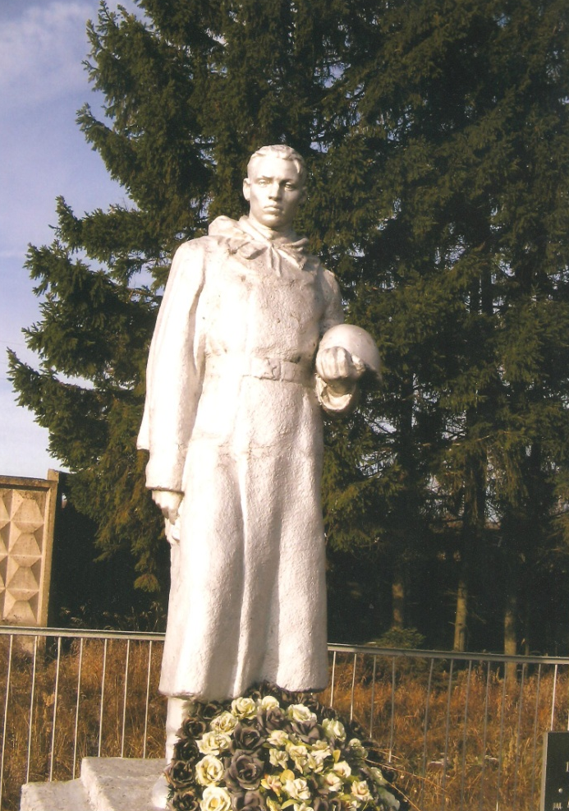
Память павшим в года ВОВ

Slide 15
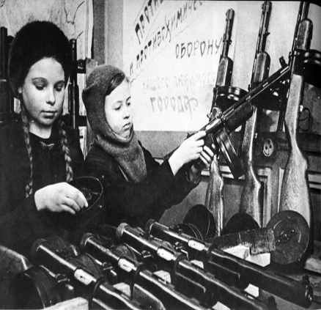
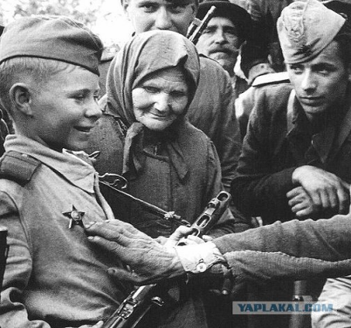
Дети на войне

Slide 17
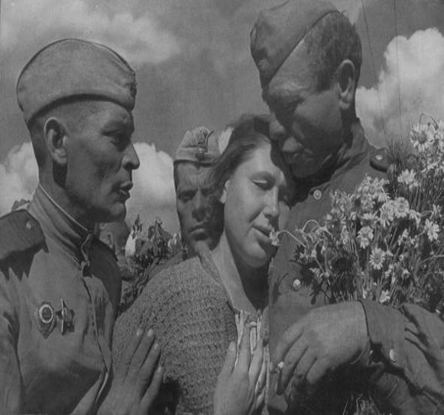
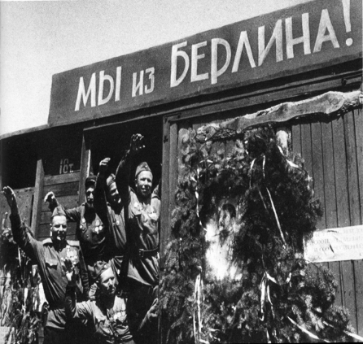
Война закончилась!

Slide 18
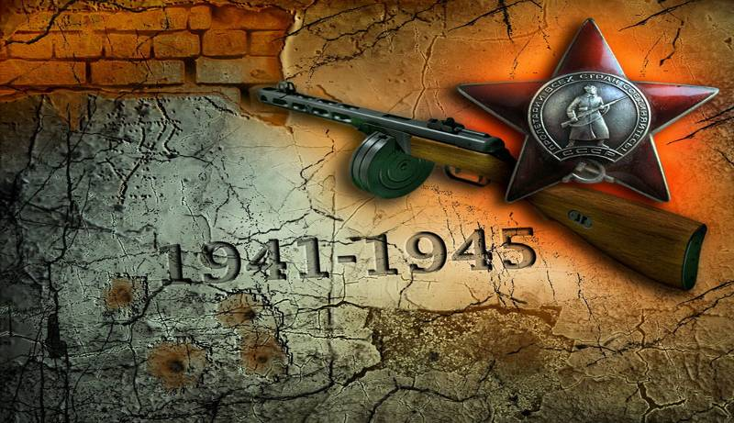
По всей стране от края до края Нет города такого, нет села, Куда бы не пришла ПОБЕДА в мае Великого девятого числа!

Slide 19
Как быстро бы года не пролетели, От нас не удаляется она. И ей к лицу солдатские медали. К лицу ей боевые ордена.

Slide 20
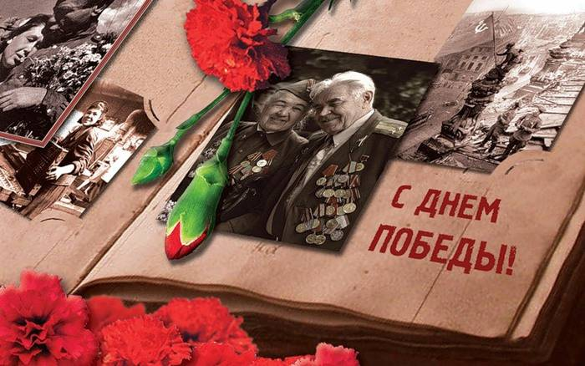
День Победы- дня дороже нет!

Slide 21
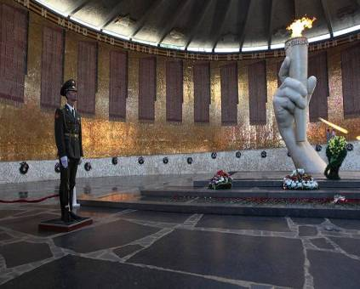
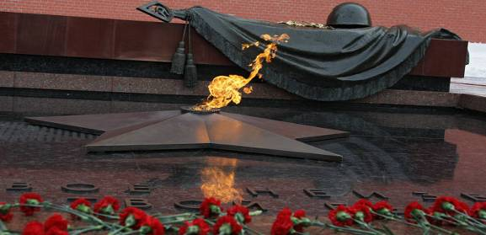
В память павших, во славу живых!

